Slide 1






TRƯỜNG TIỂU HỌC PHÚC LỢI
TIẾNG VIỆT

Slide 2
BÀI: LUYỆN TẬP KĨ NĂNG
TIẾT 2 - TUẦN 13

Slide 3
YÊU CẦU CẦN ĐẠT
Luyện đọc đúng các vần: ach, êch, ich, ang, ăng, âng; từ; câu ứng dụng.
Viết đúng quy trình các vần: ach, êch, ich, ang, ăng, âng từ và câu ứng dụng.

Slide 4

HĐ1: LUYỆN ĐỌC

Slide 5
1. Đọc vần.
ach
êch
ich

Slide 6
1. Đọc vần.
ê
i
ach
êch
ich
a

Slide 7
1. Đọc vần.
ang
ăng
âng

Slide 8
1. Đọc vần.
a
ă
ang
ăng
ăng
âng
âng
ang
â

Slide 9
1. Đọc vần.
ach
êch
ich
ang
ăng
âng

Slide 10
2. Đọc từ.
thích thú
nhà cao tầng
cặp sách
chênh chếch
cá vàng
phẳng lặng

Slide 11
2. Đọc từ.
thích thú
nhà cao tầng
cặp sách
chênh chếch
cá vàng
phẳng lặng

Slide 12
2. Đọc từ.
thích thú
nhà cao tầng
cặp sách
chênh chếch
cá vàng
phẳng lặng

Slide 13
2. Đọc từ.
ach
êch
ich
ang
ăng
âng
thích thú
nhà cao tầng
cặp sách
chênh chếch
cá vàng
phẳng lặng

Slide 14
3. Đọc câu.
Nhà cửa rất sạch sẽ.
Mấy chú chim chích chăm chỉ bắt sâu.
Bằng lăng nở tím góc phố.
Bể có cá vàng.

Slide 15
ach
êch
ich
ang
ăng
âng
thích thú
nhà cao tầng
cặp sách
chênh chếch
cá vàng
phẳng lặng
Nhà cửa rất sạch sẽ.
Mấy chú chim chích chăm chỉ bắt sâu.
Bằng lăng nở tím góc phố.
Bể có cá vàng.

Slide 16
HĐ 2: LUYỆN VIẾT

Slide 17
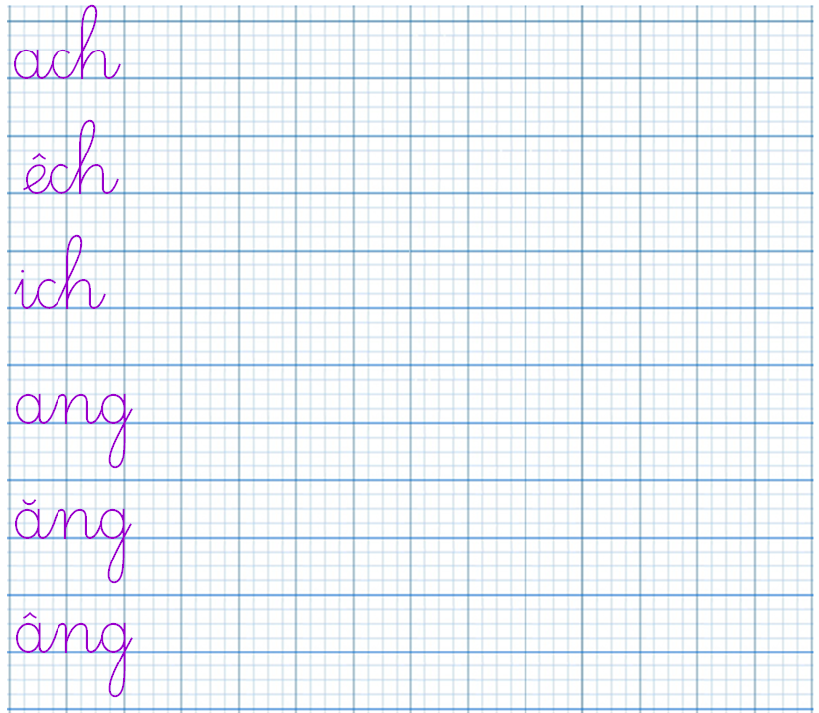
1. Viết vở.

Slide 18
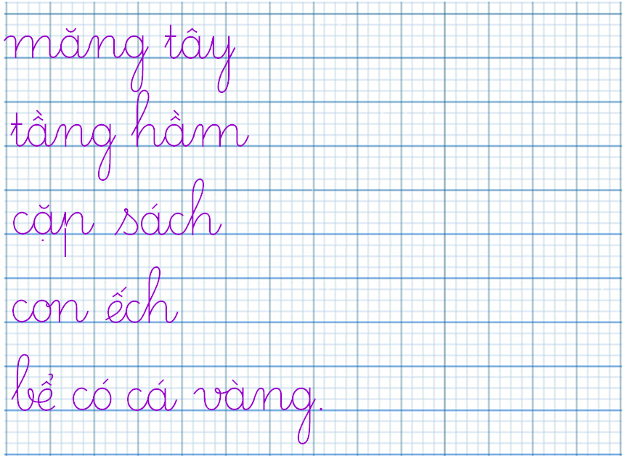
1. Viết vở.

Slide 19

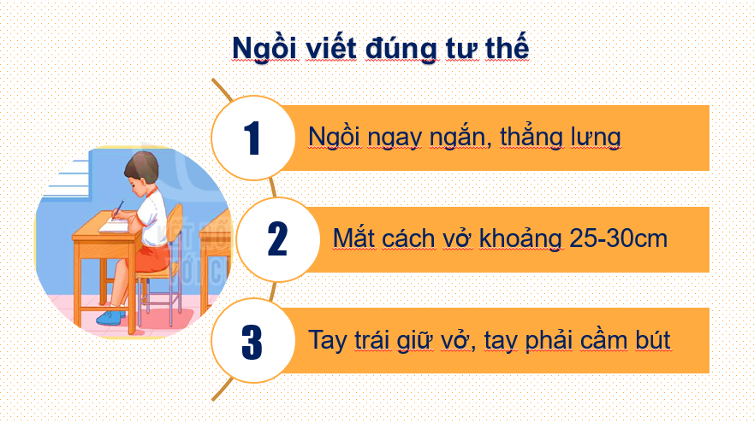
Notes:
Các con vừa luyện viết bảng con, bây giờ chúng mình sẽ chuẩn bị vở viết oli và bút chì để viết bài nhé!

Slide 20
1. Viết vở.

Slide 21
1. Viết vở.

Slide 22
VẬN DỤNG

Slide 23
- Tìm từ có tiếng chứa một trong các vần vừa ôn?
- Nói câu chứa từ vừa tìm được?

Slide 24
Ví dụ.
mặt trăng.
Mặt trăng tròn vành vạnh.

Slide 25
ĐỊNH HƯỚNG
HỌC TẬP TIẾP THEO

Slide 26

Con vận dụng tốt nội dung bài học.
Chuẩn bị bài 61.

Slide 27


TẠM BIỆT CÁC CON !

